Slide 1
以QR Code分享簡報

Slide 2
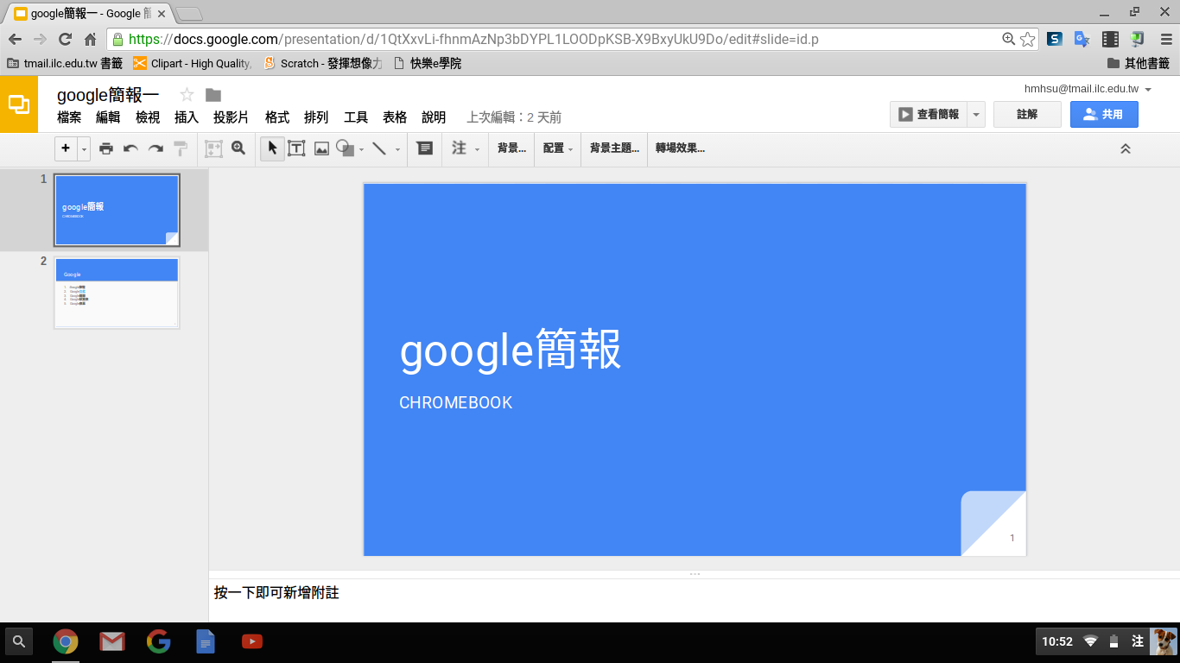

開啟簡報，點選「檔案」

Slide 3
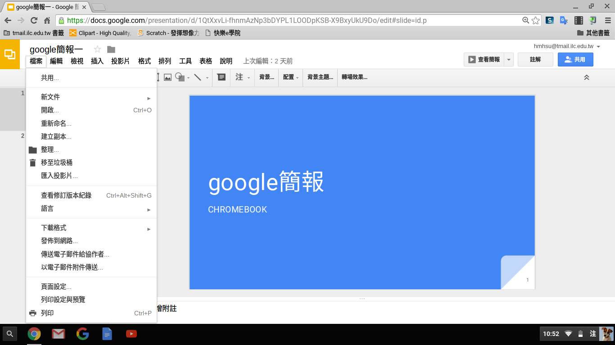

點選「發佈到網路」

Slide 4
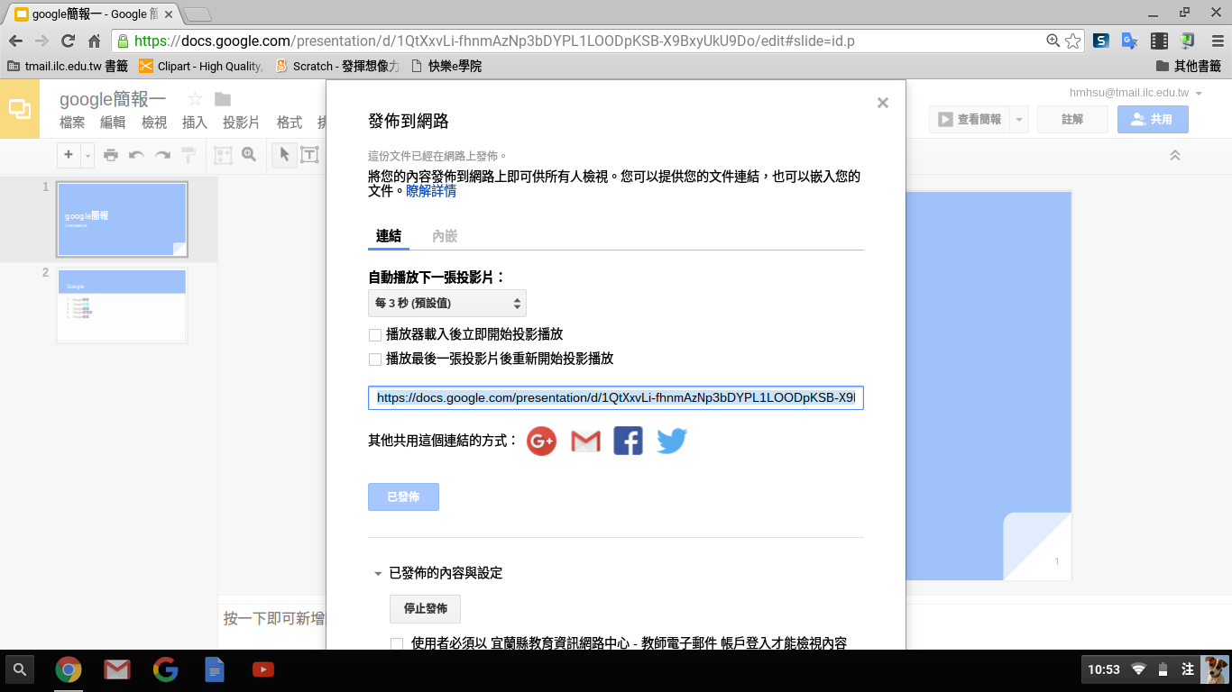

複製連結

Slide 5
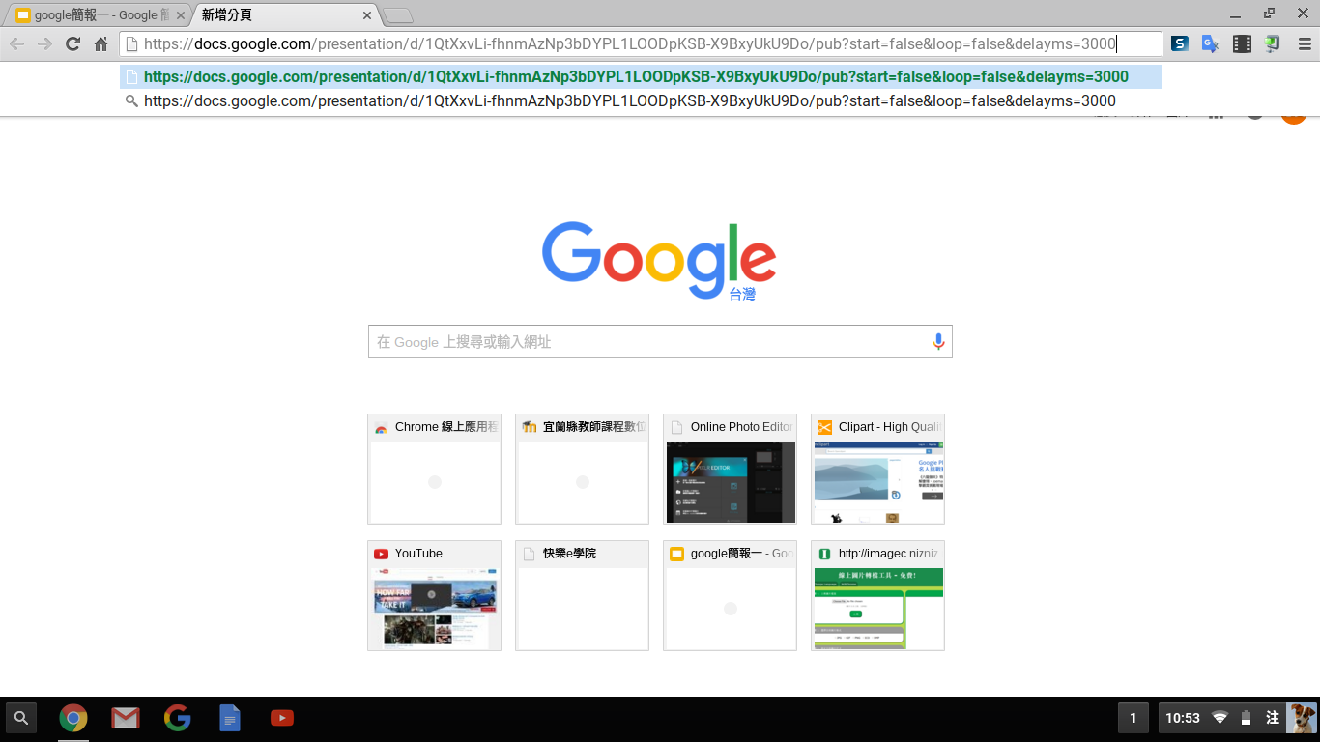

開新網頁，將網址貼上

Slide 6
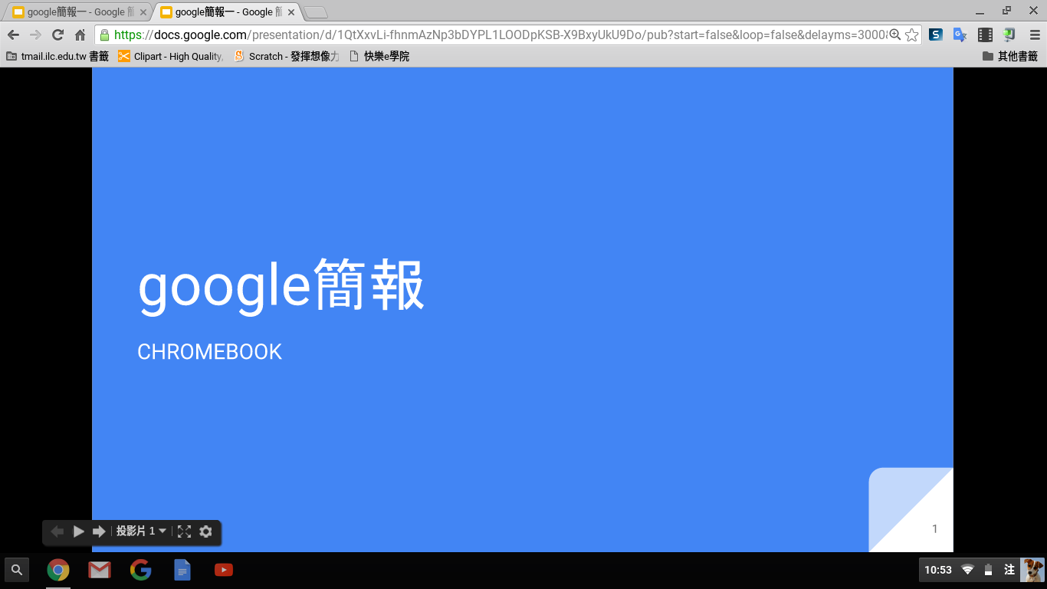

點選「goo.gl URL」圖示

Slide 7
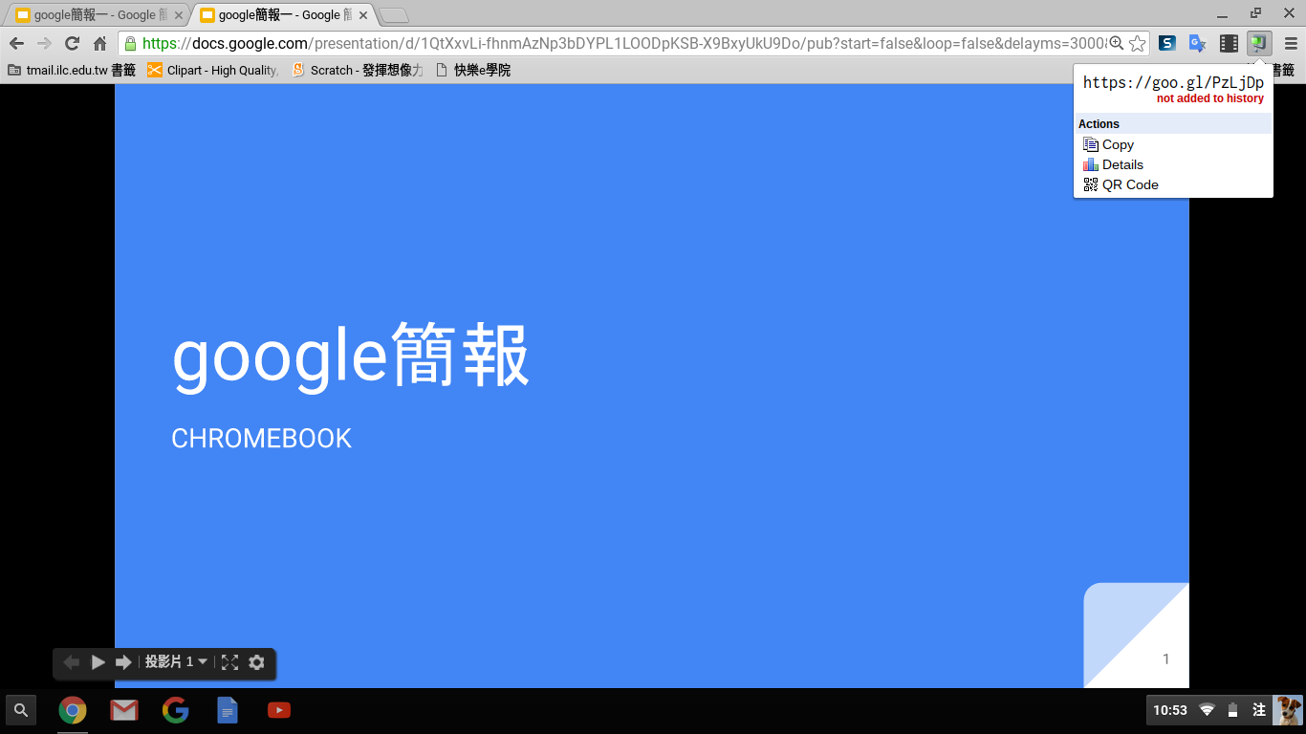

點選「QR Code」

Slide 8
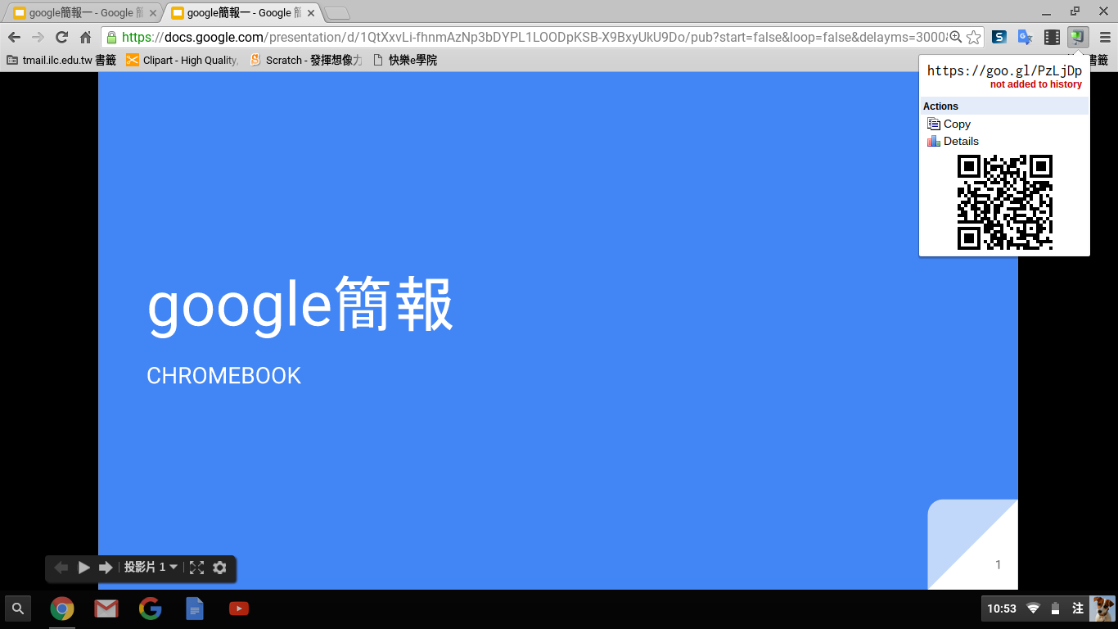

在QR Code上點選滑鼠右鍵

Slide 9
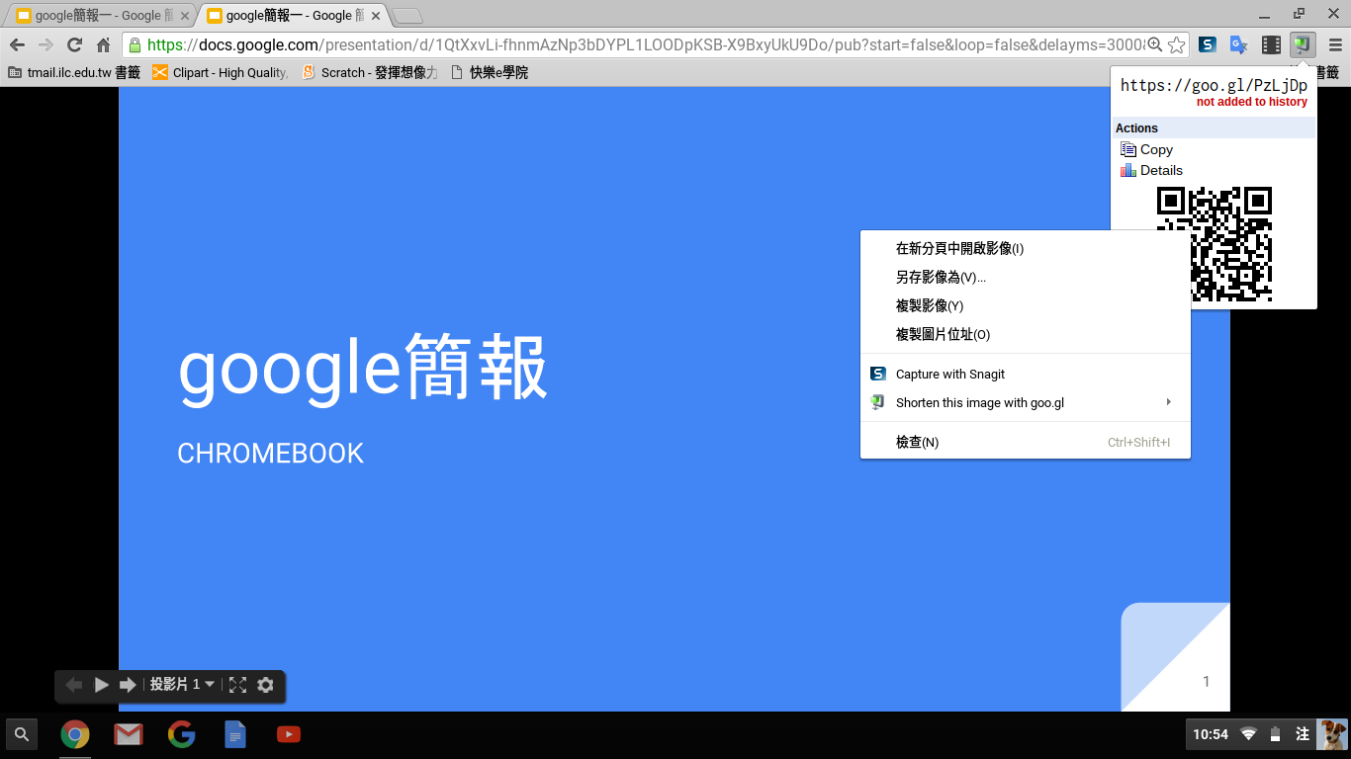

點選「另存影像為…」

Slide 10
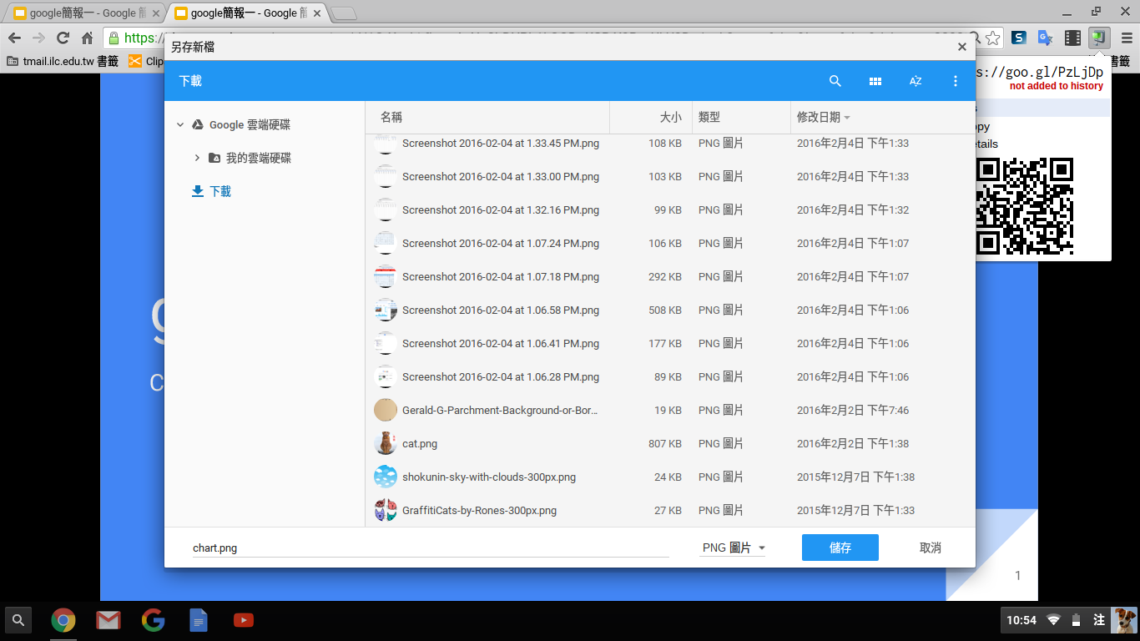

點選「儲存」

Slide 11
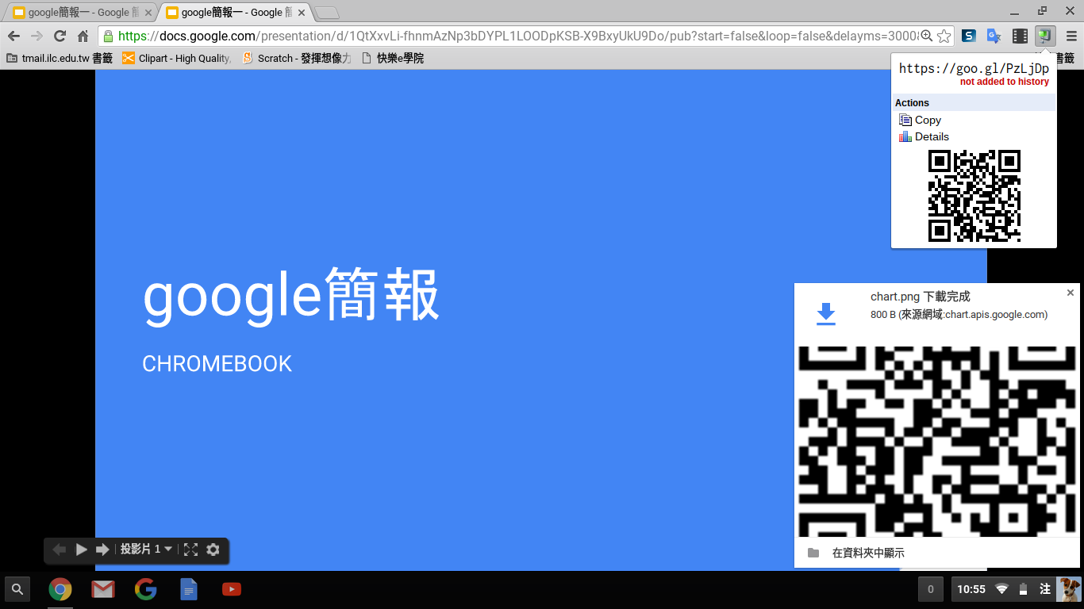

下載完成

